Slide 1
Безпечне освітнє середовище: простір безконфліктної та ненасильницької взаємодії учасників освітнього процесу
Використання
соціально – психологічного інструментарію в діяльності соціального педагога.
Творчі методи трансформації та подолання конфліктів
З досвіду роботи соціального педагога Лановецького ЗЗСО І-ІІІ ступенів №2
Скидан Світлани Дмитрівни
2025 рік

Slide 2
Сучасна школа – це не лише місце для навчання, а й соціальний простір, де діти, вчителі та батьки щоденно взаємодіють. Забезпечення безпечного освітнього середовища – одна з основних задач соціального педагога. Ненасильницька комунікація, конструктивне вирішення конфліктів та творча трансформація негативних ситуацій є ключовими методами у роботі соціального педагога

Slide 3
Види конфліктів у освітньому середовищі
Конфлікт Булінг
У школі можуть виникати різні типи конфліктів, які впливають на психологічний клімат колективу:
- Міжособистісні конфлікти – виникають між учнями, учнями і вчителями або між педагогами через непорозуміння, розбіжності у поглядах чи цінностях.
- Групові конфлікти – коли всередині класу чи між класами утворюються групи з протилежними інтересами або поглядами.
- Конфлікти з батьками – можуть бути наслідком різних очікувань щодо виховання, навчальних вимог чи комунікації з учителями.
- Внутрішньоособистісні конфлікти– проявляються в учнів у вигляді стресу, страху перед оцінюванням або невпевненості у своїх силах.
- Конфлікти під час війни – через стрес, втрати рідних, зміну місця проживання та невизначеність майбутнього діти можуть проявляти агресію, тривожність, відчуженість або підвищену емоційну чутливість. Особливо важливо створювати підтримувальне середовище та проводити заняття з психологічного розвантаження.

Slide 4
Впроваджує методику колективного розв’язання конфліктів
через консультування та інтегровані тренінгові заняття,
що включають арттерапію та техніки активного слухання.
Завдяки таким підходам значно покращується атмосфера у класних колективах,
а кількість конфліктів зменшується.
Соціальний педагог/практичний психолог

Slide 5
Творчі методи трансформації та подолання конфліктів
Інноваційні підходи у вирішенні конфліктних ситуацій дозволяють залучати дітей та сприяти їхньому самовираженню. Ось кілька дієвих методик:
- Арт-терапія (малюнок, ліплення, музика) – дозволяє виразити емоції через творчість та знизити рівень напруженості.
- Медіація серед однолітків – навчання учнів бути посередниками у врегулюванні конфліктів, що розвиває відповідальність і комунікативні навички.
- Метод казкотерапії/кінотерапії– створення/перегляд та обговорення історій, де конфліктні ситуації мають позитивне вирішення.
- «Терапевтичні» бесіди та групові тренінги – допомагають дітям, що пережили травматичні події війни, поділитися своїми почуттями та знайти підтримку у колективі.

Slide 6
Конфлікти можна вирішити різними методами, залежно від ситуації, характеру конфлікту та його учасників. Ось основні способи:
1. Переговори
Це конструктивний спосіб вирішення конфлікту шляхом відкритого діалогу між сторонами. Важливі принципи:
Взаємоповага
Пошук компромісу
Чітке формулювання проблеми
Активне слухання
2. Посередництво (Медіація)
Залучення нейтральної третьої сторони, яка допомагає знайти взаємовигідне рішення. Зазвичай це соціальний педагог/практичний психолог.
3. Компроміс
Кожна зі сторін йде на поступки для досягнення спільного рішення. Підходить для ситуацій, коли обидві сторони готові знайти «золоту середину».
4. Співпраця (Консенсус)
Найефективніший спосіб, коли учасники спільно шукають рішення, яке задовольняє інтереси всіх. Вимагає довіри та бажання працювати разом.
5. Уникнення (Ігнорування)
Використовується у випадках, коли конфлікт незначний або його загострення може принести більше шкоди. Проте цей метод не підходить для серйозних проблем.
6. Примушування (Домінування)
Один із учасників нав’язує своє рішення іншому, використовуючи авторитет, владу чи інші важелі впливу. Ефективно у кризових ситуаціях, але може викликати невдоволення.
Залежно від ситуації застосовую комбінації методів для досягнення найкращого результату. Після повномасштабного вторгнення найчастіше це - уникнення, медіація, переговори, інколи примушування

Slide 7
Соціально-психологічний інструментарій у діяльності соціального педагога
Соціальний педагог /практичний психолог у своїй діяльності має використовувати лише експертизований інструментарій!
Найефективніші методи у моїй професійній діяльності:
- Метод емпатійного слухання – допомагає учням висловлювати свої емоції та переживання без страху осуду.
- Техніка «Я-повідомлення» – сприяє формуванню ненасильницької комунікації.
- Групові тренінги та рольові ігри – моделюють конфліктні ситуації та вчать учасників освітнього процесу виходити з них конструктивно.

Slide 8
Практичний досвід: кейси з роботи соціального педагога
Розглянемо реальні випадки:
- Кейс «Конфлікт у класі» : Учні поділилися на групи і не могли знайти спільну мову. Використання групової дискусії та «Я-повідомлень» допомогло їм усвідомити почуття одне одного та знайти компроміс.
- Кейс «Булінг у школі» : Через арт-терапію та індивідуальні консультації вдалося виявити приховані емоції агресора і допомогти йому знайти інші способи самоствердження.
- Кейс «Психоемоційна напруга під час війни»: У школі з’явилися діти-переселенці, що відчували труднощі у спілкуванні з місцевими учнями. Завдяки груповим заняттям, де діти малювали свої переживання та обговорювали почуття, вдалося знизити рівень напруги та покращити взаєморозуміння.
- Кейс «Психоемоційна напруга під час війни (вчителі)» Ранки розпочинаються обговоренням щоденних новин ЗМІ, місцевих новин, кожен відстоює свою правду. Коли на компроміс не погоджуються, дієвим є метод домінування

Slide 9
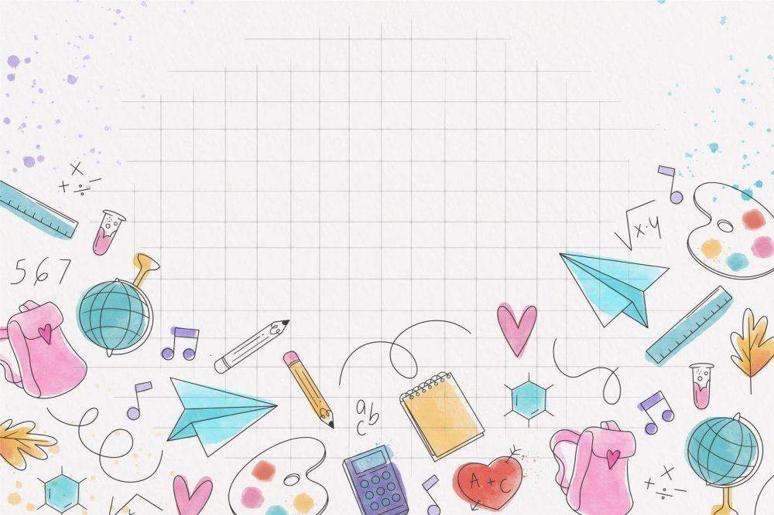
Формування безпечного освітнього середовища – це постійний процес, що потребує залучення всіх учасників освітнього процесу. Соціальний педагог, використовуючи соціально-психологічний інструментарій та творчі методи, може значно покращити атмосферу в школі та сприяти гармонійній взаємодії між дітьми.
Особливо важливо враховувати специфіку конфліктів під час війни та надавати учням додаткову психологічну підтримку.
Головне – вчасно виявляти конфлікти, допомагати їх усвідомлювати та спільно знаходити ефективні способи вирішення.

Slide 10
- Ефективними є імітаційні ігри:
«Якщо тебе ображають: твої дії»,
«До кого звернутися, коли тебе ображають?»
- Індивідуальні консультації з проблем міжособистих взаємовідносин в колективі підлітків;
- Бесіди з класними керівниками "Алгоритм реагування на конфліктні ситуації в класному колективі підлітків".
- Монтування та висвітлення соціальних роликів на сторінках Фейсбук, Тік-Ток: "Синя стрічка", "Я не мовчатиму про...", "Легко вирішуємо складні ситуації";
Співпраця із фахівчинею Лановецького бюро правової допомоги, яка проводить тематичні бесіди з учнями, а з педагогами освітнього закладу лекції «Медіація як спосіб вирішення спору/конфлікту».
Усі напевно чули фразу «Головне - не їсти один одного», хочу ще доповнити «Себе теж не варто їсти», тому не створюйте конфліктні ситуації самостійно, уникайте, якщо Вас особисто це не стосується, будьте медіаторами для інших, а якщо і стали учасником конфлікту – завжди прагніть компромісу!

Slide 11
А наразі, кожна посмішка, кожен щасливий погляд – це величезна перемога!!! Це доказ того, що середовище,
в якому перебуває учасник освітнього процесу– безпечне.
Дякую за увагу!

